Slide 1
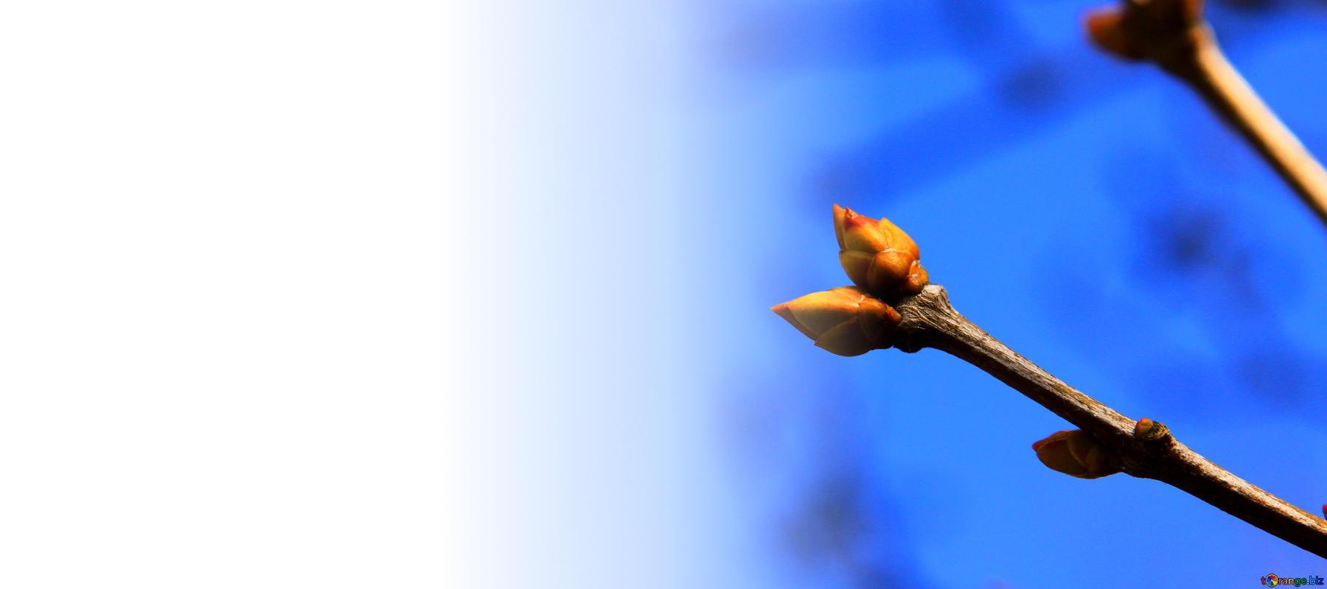
ВЕСНА КРАСУНЯ

Slide 2

Вербові сережки
Ліна Костенко
Біля яру, біля стежки одягла верба сережки.
Головою хилитала, потихесеньку питала:
– Де ота біленька хатка, що гарнесенькі дівчатка?
Хай би вибігли до стежки, подарую їм сережки.

Slide 3
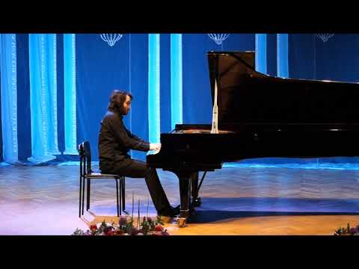
Повторне слухання музики. С.Прокоф’єв «Марш».

Slide 4
Творча робота.
Поміркуйте, які кольори приносить весна?
Зобразіть весняний настрій у
малюнку, використовуючи потрібні, на вашу думку кольори.

Slide 5
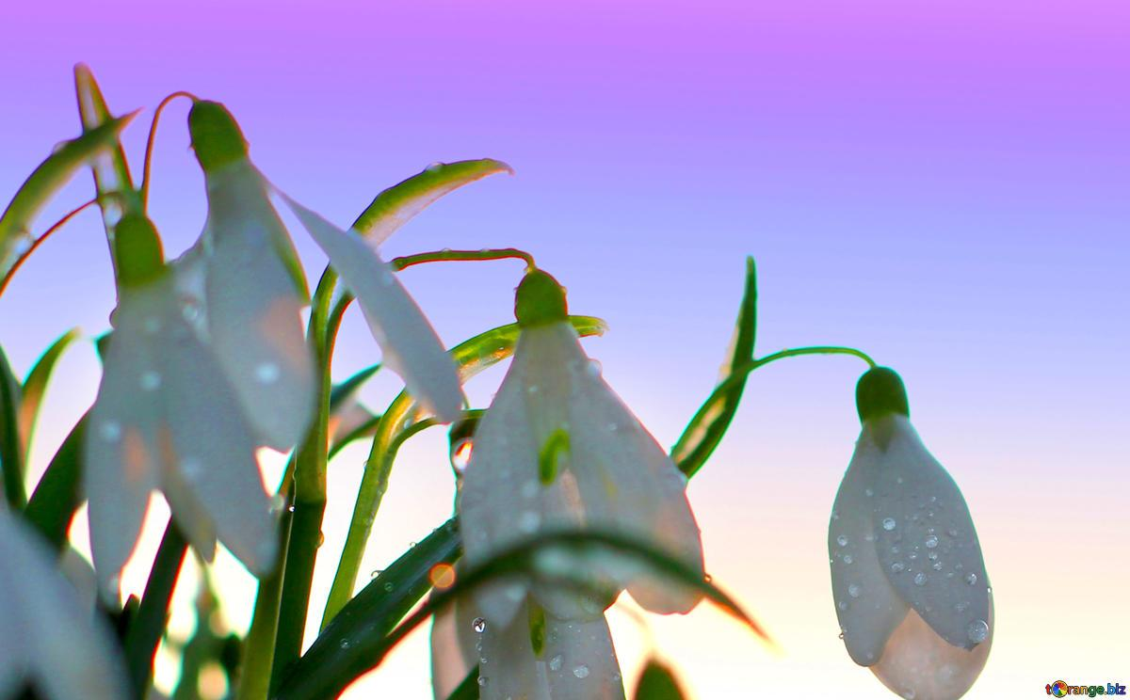
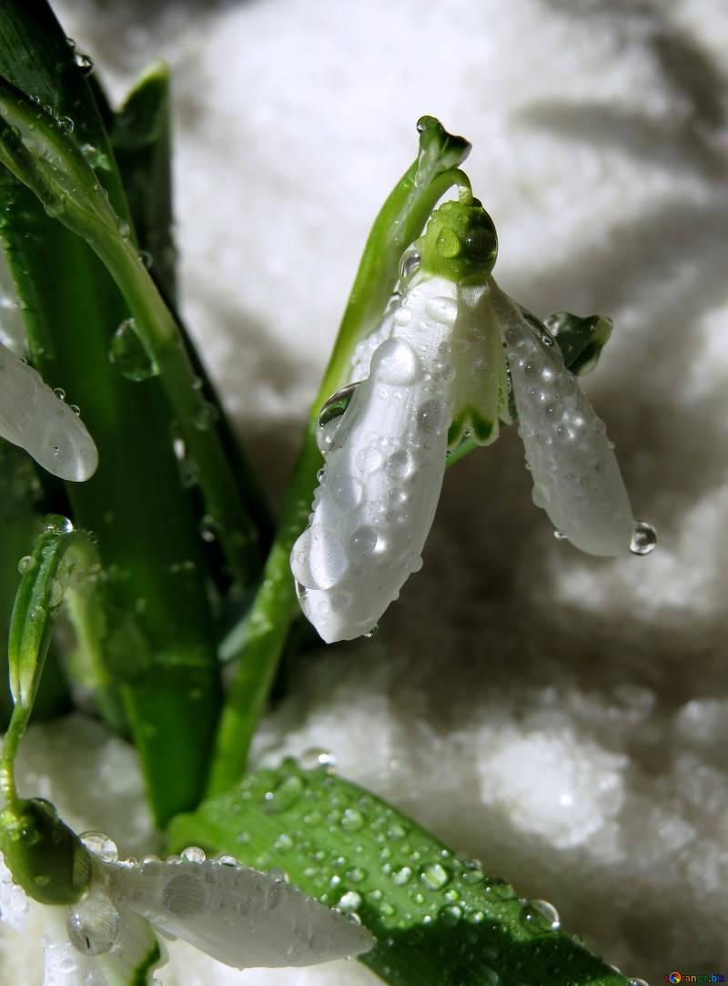

Slide 6

Виконайте ритмічну вправу
«Мої ніжки»
РИТМІЧНІ КРАПЛИНКИ

